Slide 1

МАТЕМАТИКА
општинско такмичење
Миња Трујкић, III4, 1. место, М. Ивановић
Ђорђе Тодоровић, III4, 2. место, M. Ивановић
Тијана Таминџија, III5, 2. место, Н. Шобић
Петра Максимовић, IV3, 2. место, С. Мичевски
Ана Коковић, IV2, 2. место, Н. Бисић
Страхиња Мишић, III3, 2. место, Т. Ћоровић
Сергеј Никачевић, VII4, 2. место, Ј. Роглић
Каја Ковачевић, VIII3, 2. место, Г. Поповић

Slide 2

МАТЕМАТИКА
општинско такмичење
Марија Илић, III1, 3. место, З. Митровић
Реља Вучетић, V4, 3. место, М. Милановић
Матеј Вуканић, VIII4, 3. место, Ј. Роглић
Марија Маркочевић, VIII2, 3. место, М. Милановић
Лена Михајлов, VIII3, 3. место, Г. Поповић

Slide 3
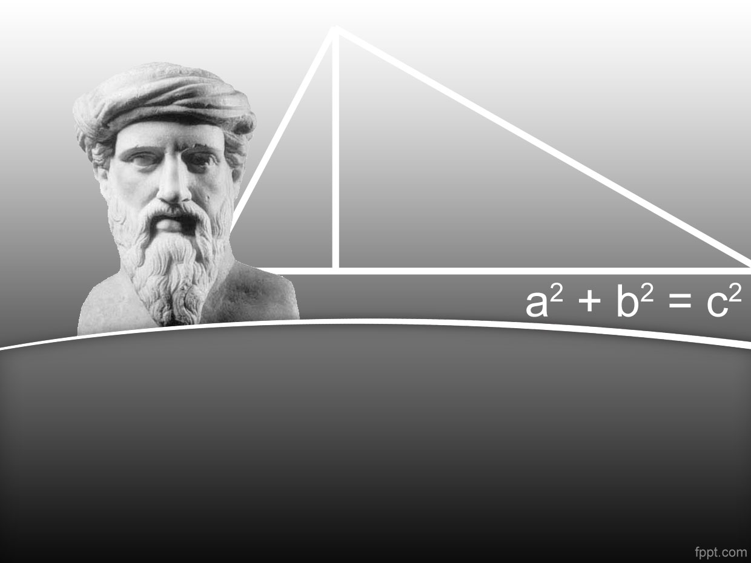
МАТЕМАТИКА
окружно такмичење
Ана Коковић, IV2, 1. место, Н. Бисић

Slide 4

Никола Алексић, VII2, 1. место, С. Поповић
Сергеј Никачевић, VII4, 1. место, С. Поповић
Ирина Мутавџић, VIII2, 1. место, С. Поповић
Дуња Војводић, VI3, 2. место, С. Поповић
Софија Нинковић, VI2, 1. место, С. Поповић
Ф И З И К А
општинско такмичење

Slide 5
Ф И З И К А
општинско такмичење
Марко Нећаков, VI3, 3. место, С. Поповић
Кристина Спасков, VI2, 3. место, С. Поповић
Софија Гргић, VI2, 3. место, С. Поповић

Slide 6

ФИЗИКА
окружно такмичење
Никола Алексић, VII2, 1. место, С. Поповић
Сергеј Никачевић, VII4, 3. место, С. Поповић
ФИЗИКА
републичко такмичење
Никола Алексић, VII2, 3. место, С. Поповић
Сергеј Никачевић, VII4, похвала, С. Поповић

Slide 7

ХЕМИЈА
општинско такмичење
Лена Михајлов, VIII3, 2. место
Сергеј Никачевић, VII4, 3. место
Стела Савић, VII1, 3. место
Бранко Стојановић, VII1, 3. место
Д. Арсеновић

Slide 8

ХЕМИЈА
окружно такмичење
Сергеј Никачевић, VII4, 2. место
Д. Арсеновић

Slide 9

Лена Михајлов, VIII3, 1. место
Миња Симић, VI3, 2. место
Маша Петруновић, VI3 ,2. место
Часлав Лав Вацић, V3, 3. место
Н. Прокић
БИОЛОГИЈА
општинско такмичење

Slide 10
Гала Миладиновић, VII1, 3. место
Павле Ђоковић, VIII1 , 3. место
Ања Баковић, VIII3, 3. место
Н. Прокић
Лена Јовићевић, VII2 , 3. место
Ж. Јанковић
БИОЛОГИЈА
општинско такмичење

Slide 11
Гала Миладиновић, VII1, 2. место
Маша Петруновић, VI3 ,2. место
Часлав Лав Вацић, V3, 2. место
Н. Прокић
БИОЛОГИЈА
окружно такмичење

Slide 12
Павле Ђоковић, VIII1 , 3. место
Ања Баковић, VIII3, 3. место
Н. Прокић
Лена Јовићевић, VII2 , 3. место
Ж. Јанковић
БИОЛОГИЈА
окружно такмичење

Slide 13

ИСТОРИЈА
општинско такмичење
Милица Такић, VIII5, 1. место
Вања Дулић, V4, 3. место
А. Ђорђевић
Никола Дукић, VIII1, 3. место
Љ. Вукмировић

Slide 14
ИСТОРИЈА
окружно такмичење
Милица Такић, VIII5, 3. место
А. Ђорђевић
републичко такмичење
Милица Такић, VIII5, 3. место
A. Ђорђевић

Slide 15

ГЕОГРАФИЈА
општинско такмичење
Сергеј Никачевић, VII4, 1. место, Д. Ћирковић
Матеј Вуканић, VIII4, 2. место, Д. Ћирковић
Лена Јовићевић, VII2, 2. место, Д. Ћирковић
Петар Панић, VII1, 3. место, Т. Грујичић
Барбара Брадач, VII1, 3. место, Т. Грујичић
Павле Ђоковић, VIII1, 3. место, Т. Грујичић

Slide 16
ГЕОГРАФИЈА
окружно такмичење
Сергеј Никачевић, VII4, 2. место, Д. Ћирковић
Матеј Вуканић, VIII4, 2. место, Д. Ћирковић

Slide 17

СРПСКИ ЈЕЗИК
општинско такмичење
Андреа Тончић, V4, 2. место, М. Плавшић Ђорђевић
Марко Димитријевић, V3, 2. место, Ј. Станковић
Симона Старчевић, V2, 3. место, М. Плавшић Ђорђевић
Наталија Требаљевац, V3, 3. место, Ј. Станковић
Сергеј Никачевић, VII4, 3. место, Л. Роловић
Ђурђа Бабић, VII1, 3. место, Љ. Станковић

Slide 18
СРПСКИ ЈЕЗИК
окружно такмичење
Андреа Тончић, V4, 3. место, М. Плавшић Ђорђевић
Марко Димитријевић, V3, 2. место, Ј. Станковић
Симона Старчевић, V2, 3. место, М. Плавшић Ђорђевић
Наталија Требаљевац, V3, 3. место, Ј. Станковић
Сергеј Никачевић, VII4, 3. место, Л. Роловић

Slide 19

КЊИЖЕВНА ОЛИМПИЈАДА
општинско такмичење
Никола Дукић, VIII1, 3. место, Г. Трајковић
Каја Ковачевић, VIII3, 3. место, Г. Трајковић

Slide 20
КЊИЖЕВНА ОЛИМПИЈАДА
окружно такмичење
Никола Дукић, VIII1, 3. место, Г. Трајковић

Slide 21

ЕНГЛЕСКИ ЈЕЗИК
oпштинско такмичење
Уна Јованић, VIII2, 2. место, Д. Веселиновић
Лана Обрадовић, VIII3, 2. место, Ј. Стојиљковић
Анастасија Грковић, VIII1, 3. место, Ј. Стојиљковић
Каја Ковачевић, VIII3 , 3. место, Ј. Стојиљковић

Slide 22
ЕНГЛЕСКИ ЈЕЗИК
окружно такмичење
Уна Јованић, VIII2, 2. место, Д. Веселиновић

Slide 23
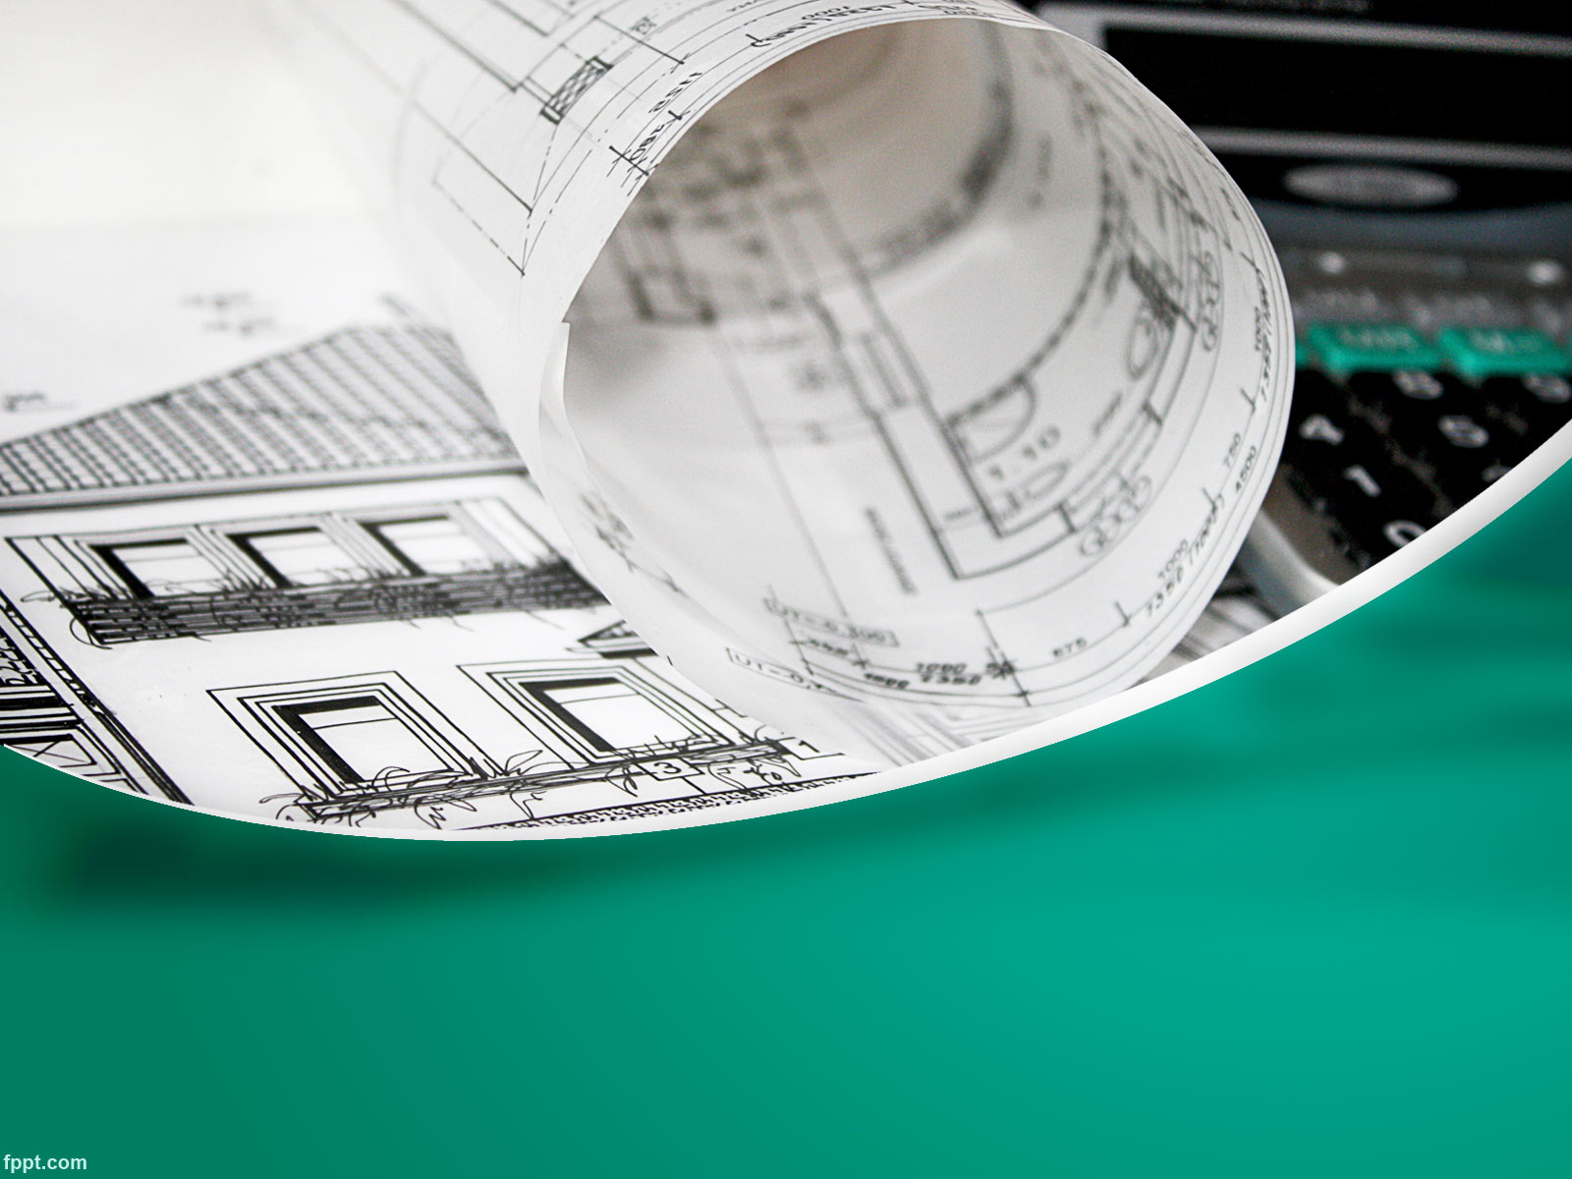
ТЕХНИКА И ТЕХНОЛОГИЈА
општинско такмичење
Маша Вујачић, VII1, 3. место, М. Jевтовић

Slide 24

ЛИКОВНА КУЛТУРА
ликовни конкурс ,,Мали Пјер” – општинско такмичење
Анђела Томовић, VII2, 2. место - Т. Росић
Марија Стојковић, VI1, 3. место - Т. Росић
Симон Обрадовић, II1, 3. место – М. Вученовић
Олег Обрадовић, II1, 3. место – М. Вученовић
Леа Тривановић, III3, 3. место – Т. Ћоровић
ликовни конкурс ,,Мали Пјер” – окружно такмичење
Олег Обрадовић, II1, 3. место – М. Вученовић

Slide 25
ликовни конкурс ,,ТАБЛА ФЕСТ 22”,
,,Очима се не види све” - републичко такмичење
Анастасија Крстић, V5, 2. место - Т. Росић
Марко Станић, V4, 2. место - Т. Росић
Виктор Мијатовић, V1, 3. место – Т. Росић
Хрисијана Цветковић, VII2, похвала – Т. Росић
Вера Живковић, VI1, похвала – Т. Росић
ликовни конкурс ADRIUM. UCRAINE
Елена Илић, VII3, 1. место – Т. Росић
ликовни конкурс ,,Дете је дете да га волите и разумете”
Михајло Русић, II4, 1. место – М. Лазаревић

Slide 26
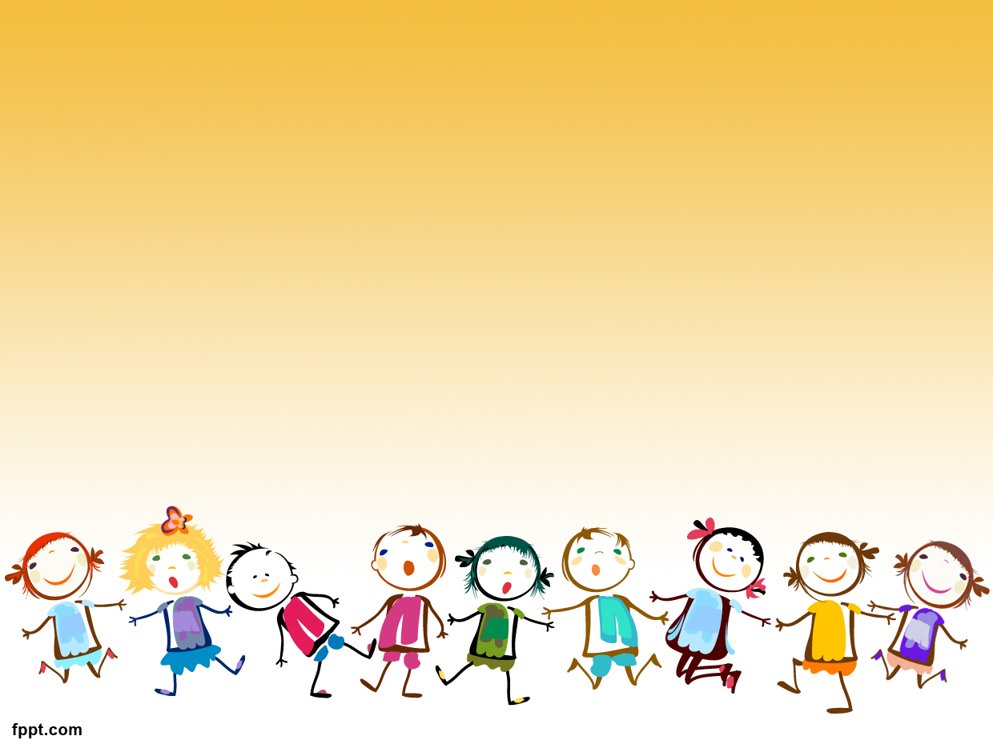
ЂАЧКА ПЕСНИЧКА СУСРЕТАЊА - општинско тамичење
Растко Марковић, IV1 – 3. место – Д. Гигић
ТАКМИЧЕЊЕ РЕЦИТАТОРА - општинско такмичење
Михајло Динић, II4 – 3. место – М. Лазаревић
Барбара Брадач, VII1 – 3. место – Љ. Станковић
ФЕСТИВАЛ ДЕЧИЈЕГ СТВАРАЛАШТВА - кратки видео филм
ученици одељења II4 – 1. место – М. Лазаревић
ученици одељења II4 - 3. место – М. Лазаревић

Slide 27

ФИЗИЧКО ВАСПИТАЊЕ
РУКОМЕТ – општинско такмичење
дечаци (7. и 8. разред) – 1. место
ФУТСАЛ – општинско такмичење
дечаци (5. и 6. разред) – 2. место
КОШАРКА – општинско такмичење
дечаци (7. и 8. разред) – 2. место
С. Митровић
М. Поповић
С. Радојевић

Slide 28
ФИЗИЧКО ВАСПИТАЊЕ
РУКОМЕТ - Првенство Београда
дечаци (7. и 8. разред) – 4. место
ПЛИВАЊЕ - републичко такмичење
Лука Вучевић, VI1 – 1. место – 50m прсно
ПЛИВАЊЕ – Првенство Београда
Дуња Вучевић, I3 – 2. место – 50m делфин
БАСКЕТ ,,3 на 3” – Првенство Београда
дечаци (7. и 8. разред) – 4. место

Slide 29
ФИЗИЧКО ВАСПИТАЊЕ
АТЛЕТИКА
општинско такмичење
Стефана Јовановић, VII4 – 1. место – трчање
Никола Смиљковић, VIII1 – 1. место – трчање
међуокружно такмичење
Никола Смиљковић, VIII1 – 3. место – трчање
Првенство Београда
Никола Смиљковић, VIII1 – 2. место – трчање
Мина Јановић, IV2 – 2. место - трчање

Slide 30
МАЛЕ ОЛИМПИЈСКЕ ИГРЕ
општинско такмичење
1. место
Вук Крајновић, I1 Вукан Дамјановић, I5
Елена Стјепановић, I1 Ерика Мила Шевић, I5
Теодор Танкосић, I2
Дуња Живановић, I2
Стефан Тадић, I3
Лена Кнежевић, I3
Урош Бајић, I3
Софија Николић, I4

Slide 31
МАЛЕ ОЛИМПИЈСКЕ ИГРЕ
општинско такмичење
1. место
Уна Павловић, II1 Сава Зељић, II3
Нађа Мехмедагић, II1 Лука Петков, II3
Симон Обрадовић, II1 Ђорђе Петровић, II4
Олег Обрадовић, II1 Дарија Стојановић, II4
Ксенија Рибаров, II2
Вукашин Петровић, II2
Калина Никодијевић, II3
Лука Јовановић, II3

Slide 32
МАЛЕ ОЛИМПИЈСКЕ ИГРЕ
општинско такмичење
1. место
Ива Перић, III1 Андреа Батаковић, III3
Мирјана Манић, III1 Лазар Нисић, III3
Лазар Којић, III1 Лука Мајкић, III3
Растко Глишић, III1 Нађа Аговски, III4
Викторија Ђокић, III2 Ника Ковачевић, III4
Маша Мијајловић, III2 Лазар Рибаров, III4
Павле Лаловац, III2 Вук Видојевић, III4
Стефан Рибаров, III2 Кристина Антонић, III5
Леа Тривановић, III3 Тијана Таминџија, III5
Душан Стојковић, III5
Никола Скенџић, III5

Slide 33

ЏУДО
окружно такмичење
Марко Бојић, II3, 2. место, М. Мирић
Петар Стојиљковић, II2, 3. место, С. Ђуровић
Првенство Београда
Немања Срнић, III2, 3. место, С. Борисављевић

